Slide 1
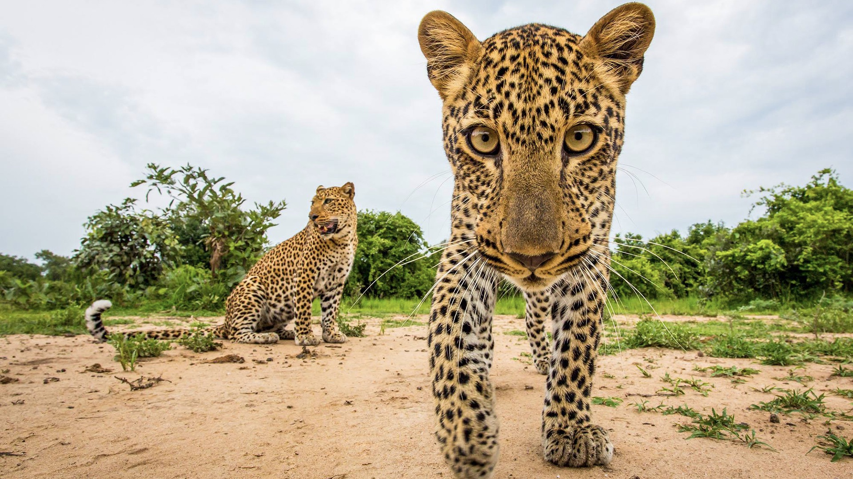
MARKETING & PR STRATEGIE 2025
UNSELTEN
The Spirit of Unusual
Artenschutz durch bewussten Konsum
2025
Impact-Driven Brand

Slide 2
NAVIGATION
01
Markenpositionierung
02
Zielgruppen
Strategie
Übersicht
Mission & DNA
Cross-Generational
03
Marketing-Kanäle
04
Social Media
Digital & Offline Mix
Plattform-Strategien
05
Content & Storytelling
06
PR & Öffentlichkeit
Emotionale Narrative
Earned Media
07
Community Building
08
Brand Ambassador
Flywheel Modell
Advocacy Programme
Strategischer Fokus
09
Influencer & Koop.
10
Offline Marketing
Ein ganzheitlicher Marketingansatz, der digitale Exzellenz mit authentischer Storytelling verbindet, um eine Community von Artenschützern aufzubauen.
Partnerschaften
Events & Print
11
Messung & KPIs
12
Roadmap 2025
Erfolgskontrolle
90-Tage Plan

Slide 3
MARKENPOSITIONIERUNG
Die UNSELTEN-DNA
Alleinstellungsmerkmale
Transparenter Impact
Jeder Kauf finanziert konkrete Artenschutzprojekte mit nachvollziehbaren Ergebnissen
UNSELTEN vereint ungewöhnliche Produkte mit einem höheren Zweck - dem Artenschutz . Jeder Kauf wird zu einer bewussten Entscheidung für den Erhalt bedrohter Arten.
Ungewöhnliche Produkte
Einzigartige Designs, die Gespräche starten und Aufmerksamkeit generieren
Community-First
Kunden werden zu Advocates und Teil einer Bewegung, nicht nur Käufer
Kernbotschaft
"The Spirit of Unusual - Produkte, die begeistern und gleichzeitig einen messbaren Beitrag zum Artenschutz leisten."
Authentizität
Transparenz
Impact
Warum Purpose-Driven Brands gewinnen
60%
der Verbraucher bevorzugen Marken mit sozialer Verantwortung
Marktposition
UNSELTEN positioniert sich im wachsenden Markt der Conscious Consumer - Konsumenten, die bewusst einkaufen und dabei Werte wie Nachhaltigkeit und soziale Verantwortung priorisieren. Die Marke verbindet dabei Lifestyle-Produkte mit konkretem ökologischem Impact .
Quelle: Harvard Business Review 2023

Slide 4
ZIELGRUPPEN-ANALYSE
Cross-Generational Strategie
Jede Generation erfordert eine maßgeschneiderte Ansprache
Z
Gen Z
Y
Millennials
18-25 Jahre
26-40 Jahre
Kanäle
Kanäle
TikTok
Instagram
YouTube Shorts
Instagram
YouTube
Facebook
Kommunikation
Kommunikation
Visuell, authentisch, Werte-orientiert, Influencer-gesteuert
Reviews, Convenience, Online-Kauf, Qualitätsfokus
Kaufmotivation
Kaufmotivation
Impact-Storytelling, Trend-Partizipation, Community-Zugehörigkeit
Bequemlichkeit, Qualität, sozialer Impact, Markentreue
X
Gen X
B
Boomer
41-56 Jahre
57-75 Jahre
Kanäle
Kanäle
Facebook
LinkedIn
E-Mail
Facebook
Print
TV
Kommunikation
Kommunikation
Privacy-bewusst, direkt, Markentreue, fundierte Information
Traditionelle Medien, persönlicher Service, Vertrauen
Kaufmotivation
Kaufmotivation
Qualität, Datenschutz, bewährte Marken, praktischer Nutzen
Premium-Qualität, persönliche Beratung, etablierte Marken
Strategischer Insight: Haushalte mit Kindern beschleunigen Technologie-Adoption über Generationen hinweg. Multi-Channel-Ansatz erreicht alle Altersgruppen effektiv.

Slide 5
MARKETING-KANÄLE
Der Marketing-Mix
Social Media
Content
E-Mail
Reichweite, Engagement, Community-Building
Storytelling, Education, Brand Authority
Direkte Kommunikation, Conversion, Loyalty
Eine strategische Allokation der Ressourcen maximiert den Impact bei begrenztem Budget. Der Fokus liegt auf digitalen Kanälen mit hoher Reichweite und messbarem ROI.
Instagram
TikTok
YouTube
Blog
Video
Podcast
Newsletter
Automation
SEO
Paid Ads
PR
Organische Sichtbarkeit, Long-term Traffic
Schnelle Reichweite, Targeting, Skalierung
Earned Media, Credibility, Brand Awareness
Budget-Allocations-Mix
Keywords
Content
Meta Ads
Google
Presse
Awards
Digital Marketing
60%
Events
Partnerschaften
Community
Content & Community
25%
Persönlicher Kontakt, Community, Erlebnis
Co-Marketing, Reichweite, Credibility
Advocacy, UGC, Loyalty, Retention
Offline & PR
15%
Pop-Ups
Messen
NGOs
Shops
Discord
Events
Empfehlung: Als Startup initial 60% Digital für schnelle Skalierung und messbare Ergebnisse.

Slide 6
SOCIAL MEDIA STRATEGIE
Social Media Masterplan 2025
Plattform-spezifische Strategien für maximale Reichweite und Engagement
Instagram
TikTok
2 Milliarden MAU
1.59 Milliarden MAU
Content-Strategie
Content-Strategie
Reels für Reichweite, Stories für Engagement, Feed für Branding
Short-Form Video, authentischer BTS-Content, Trend-Partizipation
Taktiken
Taktiken
Shopping-Features
DM-Automation
UGC-Reposts
TikTok Shop
Challenges
Duets
Posting-Frequenz
Posting-Frequenz
5-7 Stories täglich, 3-4 Feed-Posts/Woche, 2-3 Reels/Woche
1-3 Videos täglich, Fokus auf Trends und Authentizität
YouTube
Facebook
2.53 Milliarden MAU
3.07 Milliarden MAU
Content-Strategie
Content-Strategie
Long-Form Bildungscontent, Shorts für Discovery, Authority-Building
Community-Gruppen, lokale Events, ältere Demografie
Taktiken
Taktiken
Dokumentationen
Tutorials
Shorts
Gruppen
Events
Marketplace
Posting-Frequenz
Posting-Frequenz
1-2 Long-Form Videos/Monat, 3-5 Shorts/Woche
3-4 Posts/Woche, aktive Gruppen-Moderation
2025 Priorität: YouTube überholt Facebook als effektivste Plattform für Marken (+79% YoY). Kurzvideos (<60 Sekunden) dominieren auf allen Plattformen.

Slide 7
CONTENT STRATEGIE
Storytelling & Content
Content-Pillars
1
Education
Artenschutz-Wissen, Bedrohungslagen, Erfolgsgeschichten der Wissenschaft
Emotionale Geschichten sind die mächtigste Waffe im Marketing. Sie aktivieren den limbischen System des Gehirns und schaffen langfristige emotionale Bindungen zur Marke.
2
Inspiration
Impact-Storytelling, Transformationen, Hoffnungsgeschichten aus der Natur
3
Product
Produkte im Kontext ihrer Impact-Story, Herstellung, Materialien
Die 80/20 Regel
4
Community
Value Content
80%
User-Generated Content, Kundenstimmen, Community-Highlights
Bildung, Inspiration, Entertainment, Community
Promotional
20%
Video-Content
Visuelle Inhalte
Produkt-Features, Angebote, Calls-to-Action
• Kurzvideos (<60s)
• Hochwertige Wildlife-Fotos
• Behind-the-Scenes
• Infografiken & Daten
• Impact-Dokumentationen
• Quote Cards
Storytelling-Prinzipien
• Produkt-Storytelling
• Carousel-Posts
Show, don't tell - Sensorische Details statt trockener Fakten
KI-Unterstützung (2025)
Authentizität - Echte Menschen, echte Geschichten
Emotionale Reise - Konflikt, Spannung, Katharsis
82% der Marketer erzielen positive Ergebnisse mit KI-Tools. Nutzung für Caption-Ideation, Content-Repurposing, Content-Kalender-Planung - bei Beibehaltung menschlicher Authentizität.

Slide 8
PR & ÖFFENTLICHKEITSARBEIT
Bekanntheit generieren
Earned Media und Pressesichtbarkeit für maximale Credibility
Pressearbeit
Awards & Zertifizierungen
Thought Leadership
Pressemitteilungen
Relevanz
Positionierung
Launch-Meilensteine, Impact-Berichte, Partnerschaften
Credibility-Builder und Vertrauensanker für Konsumenten
Expertise in Artenschutz und nachhaltigem Konsum etablieren
Zielmedien
Ziel-Awards
Greenpeace Magazin
Öko-Test
B Corp
Green Awards
Social Impact
Kanäle
Pitch-Strategie
Strategie
LinkedIn
Fachmedien
Podcasts
Personalisierte Ansprache mit Impact-Fokus
Frühe Bewerbung für Startup-Awards, kontinuierliche Zertifizierung
Content
Gastbeiträge, Interviews, Vorträge auf Konferenzen
Transparenz als Strategie
PR-Timeline
Regelmäßige Impact-Reports schaffen Vertrauen und zeigen konkrete Ergebnisse. Konsumenten verlangen nach Transparenz - zeige, wo das Geld hingeht.
1
Monat 1-2
Pressemitteilung Launch, Medienkontakte aufbauen
2
Monat 3-4
Erster Impact-Report, Award-Bewerbungen
Quartalsberichte
Impact-Dashboard
Partner-Updates
3
Monat 5-6
Thought Leadership, Podcast-Interviews

Slide 9
COMMUNITY BUILDING
Die Community Flywheel
Die 5 Flywheel-Elemente
1
Community Identifizieren
Verstehe, welchen Communities deine Zielgruppe bereits angehört
Der Community Flywheel ist ein selbstverstärkendes Modell: Je aktiver die Community, desto mehr User Generated Content, desto höher die Conversion Rate.
2
Hero Products
Wähle Produkte, die die Community begeistern und teilen will
3
Authentische Stories
Nutze echte Kunden- und Markengeschichten, keine Werbebotschaften
Flywheel-Ergebnisse
4
Content-Feed
4%+
Conversion Rate
Versorge die Community kontinuierlich mit relevantem Content
vs. 1-2% Industry Standard
5
Frictionless Commerce
75%+
UGC-Anteil
Mache den Kauf so einfach wie möglich - online und offline
User Generated Content
Quelle: McKinsey Community Flywheel Study
Community Spaces
Engagement-Taktiken
• Discord Server
• Wöchentliche Q&As
Ziel-Communities
• Instagram Broadcast
• Exklusive Einblicke
• Facebook Gruppen
• Co-Creation Projekte
Tierliebhaber & Wildlife-Enthusiasten
• WhatsApp Communities
• Community Challenges
Nachhaltigkeits-Advocates
Conscious Consumer
UGC-Förderung
Branded Hashtags (#UNSELTENforWildlife), Challenges, Reposts mit Credits, Customer Spotlights

Slide 10
BRAND AMBASSADOR PROGRAMM
Ambassador & Influencer Strategie
Authentische Stimmen für maximale Credibility
Interne Ambassadors
Micro-Influencer
Nano-Influencer
Warum Mitarbeiter?
Reichweite
Profil
Kennen die Marke am besten, authentischste Stimmen, besonders effektiv im DACH-Raum
1k-10k Follower, höchstes Engagement, authentische Partnerschaften
Lokale Advocates, echte Kunden, Freunde & Familie
Vorteile
Aktivierung
Nischen
Höchste Authentizität, persönliche Empfehlungen, lokale Reichweite
Social Media Training, Content-Templates, Incentives
Nachhaltigkeit
Wildlife
Conscious Living
Content
Kosten-Nutzen
Aktivierung
BTS-Einblicke, Produkt-Stories, Mission-Posts
Günstiger als Macro, höhere Conversion Rates
Referral-Programm, Produkt-Gifting, Community-Events
Incentivierung & Rewards
Programm-Struktur
Produkte: Kostenlose Produkte, Early Access, Limited Editions
1
Rekrutierung
Rabatte: Exklusive Ambassador-Rabatte für Freunde & Familie
Identifikation passender Advocates
Affiliate: Provision auf Verkäufe über Tracking-Links
2
Onboarding
Brand Training, Guidelines, Tools
Recognition: Public Shoutouts, Ambassador of the Month
3
Aktivierung
Content-Erstellung, Campaigns
4
Messung
Tracking, Feedback, Optimierung

Slide 11
OFFLINE MARKETING
Physische Touchpoints
Partnerschaften & Distribution
Zoo-Shops
Produkte in Zoos und Tierparks platzieren - perfekte Zielgruppen-Überschneidung
Offline Marketing schafft taktile Erlebnisse und persönliche Verbindungen, die digitale Kanäle ergänzen. Besonders wichtig für Boomer und Gen X .
Naturkundemuseen
Bildungs-orientierte Besucher, hohe Affinität zu Artenschutz
Bio-Läden
Conscious Consumer treffen, lokale Präsenz aufbauen
Pop-Up Strategie
Ziel-Events
Workshops & Vorträge
Print-Materialien
Nachhaltigkeits-Messen
Bio-Märkte
Erlebnis
• Schulen & Universitäten
• Flyer mit QR-Codes
Interaktive Produkt-Präsentation, Impact-Visualisierung, Fotowand
• Artenschutz-Workshops
• Postkarten (Shareable)
• Nachhaltigkeits-Events
• Impact-Broschüren
• Firmen-Präsentationen
• Sticker & Goodies
Verpackung als Marketing
Event-Sponsoring
Die Verpackung ist ein kostenloser Werbeträger, der den Kauf bestätigt und zum Teilen animiert.
Sponsoring von Artenschutz-Events, Umwelt-Konferenzen, Nachhaltigkeits-Festivals. Brand Visibility + Credibility durch Association.
Impact-Story
QR-Code zu Content
Shareable Design

Slide 12
MESSUNG & KONTROLLE
KPIs & 90-Tage Roadmap
Daten-getriebene Optimierung für nachhaltigen Erfolg
Awareness
Engagement
Conversion
Loyalty
• Reichweite
• Likes & Shares
• Website Traffic
• Wiederholungskäufe
• Impressions
• Kommentare
• Conversion Rate
• NPS Score
• Brand Mentions
• Engagement Rate
• Umsatz
• CLV (Customer Lifetime Value)
• Share of Voice
• UGC-Volumen
• CAC (Cost per Acquisition)
• Churn Rate
1
Monat 1
2
Monat 2
3
Monat 3
Foundation Phase
Content & Community
Skalierung
• Branding & Design finalisieren
• Content-Kalender etablieren
• Erste Paid Ads kampagnen
• Website Launch
• Erste Influencer-Kontakte
• PR-Outreach intensivieren
• Social Media Kanäle einrichten
• Community Spaces aufbauen
• Erstes Pop-Up Event
• Erste Content-Pipeline
• E-Mail Marketing starten
• Award-Bewerbungen
• Pressemitteilung vorbereiten
• Erste Micro-Ambassadors
• Performance Review & Optimierung
Tracking Tools
A/B Testing
Google Analytics
Meta Business Suite
CRM System
Social Listening Tools
Kontinuierliche Tests von Headlines, Creatives, CTAs, Audience Segments für kontinuierliche Optimierung

Slide 13
ZUSAMMENFASSUNG
Der UNSELTEN-Weg
UNSELTEN's Erfolg basiert auf authentischer Mission, emotionaler Storytelling und Community-First-Ansatz. Die Kombination aus digitaler Sichtbarkeit und physischem Impact schafft eine einzigartige Markenposition.
Authentizität
Community
Impact
Echte Stories, echte Impact
Advocates statt Käufer
Messbarer Artenschutz
"Mit konsistenter Umsetzung dieser Strategie wird UNSELTEN nicht nur ein erfolgreiches Startup, sondern eine Bewegung für Artenschutz."
2025
The Spirit of Unusual

